Slide 1
领导及管理者安全培训

Slide 2
第一章 法律法规
第二章 安全生产责任
目录
第三章 安全效益
第四章 典型事故案例分析
Contents
第五章 安全管理重点
第六章 安全文化
结尾

Slide 3

第一章
法律法规

Slide 4
第一章 法律法规
一、安全生产法律法规的体系
层次 | 定义 | 主要法规
1 | 国家综合法律 | 《宪法》、《刑法》、《民法》、《企业法》、《经济合同法》、《标准法》等。
2 | 国家安全专业综合法律法规 | 《安全生产法》、《职业病防治法》、《劳动法》、《矿山安全法》、《消防法》、《建筑法》、《危险化学品安全管理条例》、《生产安全事故报告和调查处理条例》、《道路交通管理条例》、《仓库防火安全管理条例》等。
3 | 国家安全技术标准 | 有关电气安全、机械安全、压力容器安全、防火防爆、职业卫生、劳动防护用品等方面的国家标准。
4 | 行业、地方法规 | 建筑安装工人安全技术操作规程；油船、油码头防油气中毒规定；爆炸危险场所安全规定；压力管道安全管理与监管规定；行业标准；省（市）劳动保护条例等。
5 | 企业规章制度 | 企业安全操作规程；企业安全责任制度等。

Slide 5
第一章 法律法规
二、重要安全生产法律法规
1、《刑法》
刑法是惩治犯罪的法律武器，对安全生产方面构成犯罪的违法行为的惩治作了规定。在危害公共安全罪中，规定了重大飞行事故罪、铁路运营安全事故罪、交通肇事罪、重大责任事故罪、重大劳动安全事故罪、危险品肇事罪、工程重大安全事故罪、教育设施重大安全事故罪和消防责任事故罪9种罪名。

Slide 6
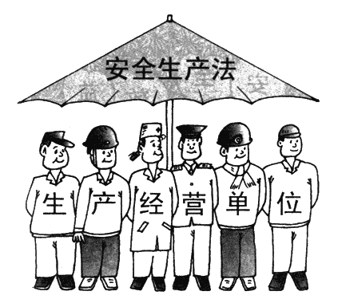
第一章 法律法规
二、重要安全生产法律法规
2、《安全生产法》
新修订的《安全生产法》于2014年12月1日起实施。
第三条 安全生产管理，坚持“安全第一、预防为主、综合治理”的方针。
含义是在处理安全和生产的关系上，优先考虑员工的人身安全，实行“安全优先”原则。
安全第一
预防为主
含义是指按照事故发生的规律和特点，将事故消灭在萌芽状态，所有事故都是可控的，只要充分重视，预防措施得当。
综合治理
含义就是标本兼治，重在治本，综合运用科技手段、法律手段、经济手段和必要的行政手段，解决安全生产问题。

Slide 7
第一章 法律法规
生产经营单位必须遵守本法和其他有关安全生产的法律、法规，加强安全生产管理，建立、健全安全生产责任制度，完善安全生产条件，确保安全生产。
第四条
生产经营单位的主要负责人对本单位的安全生产工作全面负责。
第五条
生产经营单位的特种作业人员必须按照国家有关规定经专门的安全作业培训，取得相应资格，方可上岗作业。
特种作业人员的范围由国务院安全生产监督管理部门会同国务院有关部门确定。
第二十七条

Slide 8
第一章 法律法规
生产经营单位的安全生产责任制应当明确各岗位的责任人员、责任范围和考核标准等内容。
生产经营单位应当建立相应的机制，加强对安全生产责任制落实情况的监督考核，保证安全生产责任制的落实。（新增）
第十九条

Slide 9
第一章 法律法规
3、《劳动法》
用人单位必须建立、健全劳动安全卫生制度，严格执行国家劳动安全卫生规程和标准，对劳动者进行劳动安全卫生教育，防止劳动过程中的事故，减少职业危害。
第五十二条
新建、改建、扩建工程的劳动安全卫生设施必须与主体工程同时设计、同时施工、同时投入生产和使用。——“三同时原则”
第五十三条
国家对女职工和未成年工实行特殊劳动保护。未成年工是指年满十六周岁未满十八周岁的劳动者。
第五十八条

Slide 10
第一章 法律法规
4、《职业病防治法》
职业病防治工作坚持预防为主、防治结合的方针，实行分类管理、综合治理。
第三条
第三十六条
劳动者享有下列职业卫生保护权利：
1
获得职业卫生教育、培训。
2
获得职业健康检查、职业病诊疗、康复等职业病防治服务。
了解工作场所产生或者可能产生的职业病危害因素、危害后果和应当采取的职业病防护措施。
3

Slide 11
第一章 法律法规
4、《职业病防治法》
要求用人单位提供符合防治职业病要求的职业病防护设施和个人使用的职业病防护用品，改善工作条件
4
对违反职业病防治法律、法规以及危及生命健康的行为提出批评、检举和控告
5
6
拒绝违章指挥和强令进行没有职业病防护措施的作业
参与用人单位职业卫生工作的民主管理，对职业病防治工作提出意见和建议。用人单位应当保障劳动者行使前款所列权利。因劳动者依法行使正当权利而降低其工资、福利等待遇或者解除、终止与其订立的劳动合同的，其行为无效。
7

Slide 12
第一章 法律法规
5、《工伤保险条例》
第十四条 职工有下列情形之一的，应当认定为工伤：
1
在工作时间和工作场所内，因工作原因受到事故伤害的。
2
工作时间前后在工作场所内，从事与工作有关的预备性或者收尾性工作受到事故伤害的。
3
在工作时间和工作场所内，因履行工作职责受到暴力等意外伤害的。
4
患职业病的。
5
因工外出期间，由于工作原因受到伤害或者发生事故下落不明的。
6
在上下班途中，受到非本人负主要责任的交通事故或者城市轨道交通、客运轮渡、火车事故伤害的。
7
法律、行政法规规定应当认定为工伤的其他情形。

Slide 13
第一章 法律法规
第十五条 职工有下列情形之一的，视同工伤：
1
2
3
在工作时间和工作岗位，突发疾病死亡或者在48小时之内经抢救无效死亡的。
在抢险救灾等维护国家利益、公共利益活动中受到伤害的。
职工原在军队服役，因战、因公负伤致残，已取得革命伤残军人证，到用人单位后就伤复发的。
职工有前款第①项、第②项情形的，按照本条例的有关规定享受工伤保险待遇；职工有前款第③项情形的，按照本条例的有关规定享受一次性伤残补助金外的工伤保险待遇。

Slide 14
第一章 法律法规
第十六条 职工有下列情形之一的，不得认定为工伤或者视同工伤：
1
2
3
因犯罪或者违反治安管理伤亡的。
醉酒导致伤亡的。
自残或者自杀的。
第二十一条 职工发生工伤，经治疗伤情相对稳定后存在残疾、影响劳动能力的，应当进行劳动能力鉴定。

Slide 15
第一章 法律法规
6、《安全生产事故报告和调查处理条例》
任何单位和个人不得阻扰和干涉对事故的的报告和依法调查处理。
第七条
事故发生后，事故现场有关人员应当立即向本单位负责人报告。
第九条
第二十六条 事故发生单位的负责人和有关人员在事故调查期间不得擅离职守，并应当随时接受事故调查组的询问，如实提供有关情况。事故调查中发现涉嫌犯罪的，事故调查组应当及时将有关材料或者其复印件移交司法机关处理。

Slide 16
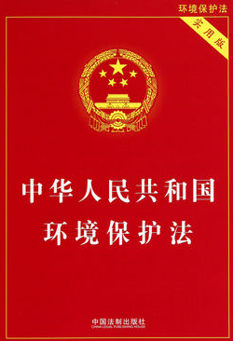
第一章 法律法规
三、环境保护相关法律法规
2014年4月24日，十二届全国人大常委会第八次会议表决通过了《环保法修订案》，新法已经于2015年1月1日施行。
新环保法提出：保护和改善环境，防治污染和其他公害，保障人体健康，推进生态文明建设，促进经济社会可持续发展。
把保护环境纳入国家的基本国策。国家采取有利于节约和循环利用资源、保护和改善环境、促进人与自然和谐的经济、技术政策和措施，使经济社会发展与环境保护相协调。
规定每年6月5日为环境日

Slide 17
第一章 法律法规
公 民
第六条 一切单位和个人都有保护环境的义务。企业事业单位和其他生产经营者应当防止减少环境污染和生态破坏，对所造成的损害依法承 担责任。
公民应当增强环境保护意识，采取低碳、节俭的生活方式，自觉履行保护环境的义务。
第五条 环境保护坚持保护优先、预防为主、综合治理、公众参与、损害担责的原则。
第五十三条 公民、法人和其他组织依法享有获取环境信息、参与和监督环境保护的权利。

Slide 18
第一章 法律法规
企事业单位
第十九条
第二十二条
第二十五条
编制有关开发利用规划，建设对环境有影响的项目，应当依法进行环境影响评价。未依法进行环境影响评价的开发利用规划，不得组织实施；未依法建设项目，不得开工建设。
企业事业单位和其他生产经营者，在污染物排放符合法定要求的基础上，进一步减少污染物排放的，人民政府应当依法采取财政、价格、政府采购等方面的政策和措施予以鼓励和支持。
企业事业单位和其他生产经营者违反法律法规规定排放污染物，造成或者可能造成严重污染的，县级以上人民政府环境保护行政主管部门和其他负有环境保护监督管理职责的部门，可以查封、扣押造成污染物排放的设施、设备。

Slide 19
第一章 法律法规
国家促进清洁生产和资源循环利用。 国务院有关部门和地方各级人民政府应当采取措施，推广清洁能源的生产和使用。 企业应当优先使用清洁能源，采用资源利用率高、污染物排放量少的工艺、设备以及废弃物综合利用技术和污染物无害化处理技术，减少污染物的产生。
第四十条
建设项目中防治污染的设施，应当与主体工程同时设计、同时施工、同时投产使用。防治污染的设施应当符合经批准的环境影响评价文件的要求，不得擅自拆除或者闲置。
第四十一条

Slide 20
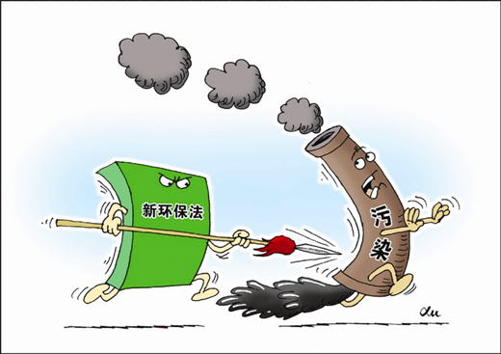
第一章 法律法规
第四十二条 排放污染物企业事业的单位和其他生产经营者，应当采取措施，防止在生产建设或者其他活动中产生的环境污染物危害环境。建立环境保护责任制度，明确单位责任人和相关人员的责任。重点排污单位应当按照国家有关规定和监测规范安装使用监测设备，保证监测设备正常运行，保存原始监测记录。严禁违法排放污染物。

Slide 21
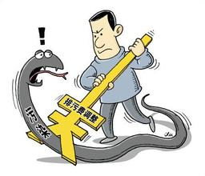
第一章 法律法规
第四十三条
排放污染物的企业事业单位和其他生产经营者，应当按照国家有关规定缴纳排污费。排污费应当全部专项用于环境污染防治，任何单位和个人不得截留、挤占或者挪作他用。依照法律规定征收环境保护税的，不再征收排污费。
第四十七条
各级人民政府及其有关部门和企业事业单位，应当依照《中华人民共和国突发事件应对法》的规定，做好突发环境事件的风险控制、应急准备、应急处置和事后恢复等工作。

Slide 22
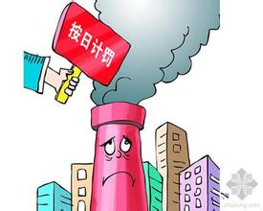
第一章 法律法规
第五十九条 企业事业单位和其他生产经营者违法排放污染物，受到罚款处罚，被责令改正，拒不改正的，依法作出处罚决定的行政机关可以自责令改正之日的次日起，按照原处罚数额按日连续处罚。
第六十条 企业事业单位和其他生产经营者超过污染物排放标准或者超过重点污染物排放总量控制指标排放污染物的，可以责令其采取限制生产、停产整治等措施；情节严重的，责令停业、关闭。

Slide 23
第一章 法律法规
第六十三条 企业事业单位和其他生产经营者有下列行为之一，对其直接负责的主管人员和其他直接责任人员，处十日以上十五日以下拘留；情节较轻的，处五日以上十日以下拘留：
二
违反法律规定，未取得排污许可证排放污染物，被责令停止排污，拒不执行的。
建设项目未依法进行环境影响评价，被责令停止建设，拒不执行的。
一
四
生产、使用国家明令禁止生产、使用的农药，被责令改正，拒不改正的。
通过暗管、渗井、渗坑、灌注或者篡改、伪造监测数据，或者不正常运行防治污染设施等逃避监管的方式违法排放污染物的。
三

Slide 24
第一章 法律法规
固体废物污染环境
防治法
大气污染防治法
共8章92条。水污染防治的标准和规划；水污染防治的监督管理；水污染防治措施；工业水污染防治；城镇水污染防治；农业和农村水污染防治； 船泊水污染防治；饮用水水源和其他特殊水体保护；水污染事故处置。
共7章66条。大气污染防治的基本原则；监督管理；防治燃煤产生的大气污染；防治机动车船排放污染；防治废气、尘和恶臭污染及法律责任。
共6章91条。固体废物污染环境的防治；工业固废污染防治；生活垃圾污染防治减少固废的产生量和危害性；充分合理利用固废及无害化处理；促进清洁生产和循环经济发展；综合利用及充分回收合理利用。危险废物污染防治的特别规定。
共8章84条。环境噪声污染的监督管理；工业噪声污染防治；建筑施工噪声污染防治；交通运输噪声污染防治；社会生活噪声污染防治。
噪声污染防治法
水污染防治法

Slide 25
第一章 法律法规
环保相关国家标准
《工厂企业厂界噪声标准》GB 12348
类别 | 声环境功能区 | 昼间dB（A） | 夜间dB（A）
0 | 康复疗养区等特别需要安静的区域 | 50 | 40
1 | 居住、医疗、文教、科研、行政机关等需保持安静的区域 | 55 | 45
2 | 居住、商业、工业混杂，需维护住宅安静的区域 | 60 | 50
3 | 工业生产、仓储物流为主，需防止工业噪声严重影响周围环境的区域 | 65 | 55
4 | 交通干线道路两侧区域 | 70 | 55

Slide 26
第一章 法律法规
《污水排放综合标准》GB 8978
第一类
污染物
01
汞\镉\砷\铅等13项。
第一类
污染物
pH值、色度、悬浮物(SS)、化学耗氧量(COD)、五日生物耗氧量(BOD5)、植物油、矿物油等其他等共26项。

Slide 27
第二章
安全生产责任

Slide 28
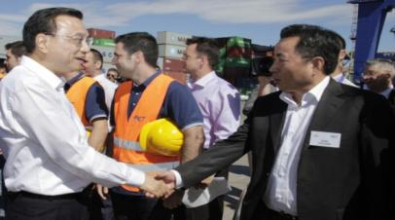
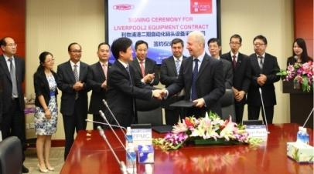
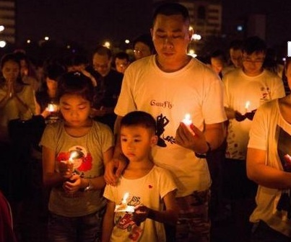
第二章 安全生产责任
一、各级干部是自己所辖区域的安全第一责任人
管理人员的决策往往影响到项目的进程和结果，决策一旦失误，或管理人员玩忽职守，后果往往是灾难性
各级干部是负责企业管理的，而安全管理是企业管理的一部分
对上级负责
管理人员的安全意识也潜移默化影响到下属，俗话说，兵熊熊一个，将熊熊一窝，领导干部如果对安全不重视，很难要求他的下属重视安全
安全的员工才是能生产的员工
对自己的员工负责

Slide 29
第二章 安全生产责任
二、国家安全监督管理总局
------《安全生产责任体系五落实五到位》
必须落实安全生产组织领导机构，成立安全生产委员会，由董事长或总经理担任主任。
三
必须落实“党政同责”要求，董事长、党组织书记、总经理对本企业安全生产工作共同承担领导责任。
一
必须落实安全管理力量，依法设置安全生产管理机构，配齐配强注册安全工程师等专业安全管理人员。
四
必须落实安全生产“一岗双责”，所有领导班子成员对分管范围内安全生产工作承担相应职责。
二
必须落实安全生产报告制度，定期向董事会、业绩考核部门报告安全生产情况，并向社会公示。
五
“五到位”：必须做到安全责任到位、安全投入到位、安全培训到位、安全管理到位、应急救援到位。

Slide 30
第二章 安全生产责任
1、事故分类
轻微伤
1
依据国家《企业职工伤亡事故分类标准》（GB 6441-1986），结合公司安全管理现状，根据事故造成的伤害程度及损失工作日时间，将事故伤害程度分为以下四类：
轻伤
2
重伤
3
死亡
4

Slide 31
第二章 安全生产责任
1、事故分类
1
轻微事故
依据国家《生产安全事故报告和调查处理条例》有关规定，结合公司安全管理现状，根据生产安全事故造成的人员伤亡或者直接经济损失，将公司内事故分为以下五个等级：
重大事故
4
2
一般事故
特别重大事故
5
3
较大事故

Slide 32
第二章 安全生产责任
2、事故报告
事故现场人员
较大事故、重大事故、性质恶劣及影响较大的险肇事故发生后，各单位安全生产管理部门在接到事故报告后立即采用电话、信息、传真、电子邮件等方式向公司安委会办公室（QHSE部）报告。同时，各单位负责人应将事故基本情况报送至公司总裁。
现场安全、生产管理人员
紧 急 情 况
本单位负责人
安全管理部门
QHSE部安全健康与环境处
安委会办公室负责人
安委会主任/副主任
事故上报流程图

Slide 33
第二章 安全生产责任
特别重大事故、性质特别恶劣及影响严重的险肇事故发生后，各单位安全生产管理部门向安委会办公室报告。同时，各单位负责人应将事故基本情况报送至公司董事长、总裁。
较大及以上事故、性质恶劣及影响较大的险肇事故发生后，各单位安全生产管理部门接到事故报告，除立即向安委会办公室（QHSE部）报告外，应于4小时以内将事故基本情况以电子版事故快报的形式（附件2）上报公司安委会办公室。公司安委会办公室根据事故严重程度上报公司安委会主任委员或副主任委员。

Slide 34
第三章
安全效益

Slide 35
第三章 安全效益
降低事故成本
安全管理的效益体现在
提高生产经营效率
树立良好企业形象

Slide 36
第三章 安全效益
事故成本是隐藏的，包括
直接损失
间接损失
①停产、减产损失价值
②工作损失价值
③资源损失价值
④处理环境污染的费用
⑤补充新职工的培训费用
⑥其他损失费用
治疗、工资、赔偿、善后处理费用

Slide 37

成本
事故
直接的
医疗费用
护理费用
赔偿费用
致命∕致残事故
需要医疗期的工伤事故
一般医疗事故等
可见的
生产延误
要有同仁代替工作
要有人加班
管理者时间
设备损坏
等等
事故末遂的危行为
虚惊事件
危险的状况
间接的
不可见的

Slide 38
第三章 安全效益
生产效率提高
质量
生产力
组织的有效性
员工的认同感
资金效率
随事故的减少….

Slide 39
第三章 安全效益
人员更安全
更少的伤害
改 善 安 全
更多的利润
提 高 效 率
降低生产成本
提高员工安全感
更多的生产时间

Slide 40
第四章
典型事故案例分析

Slide 41
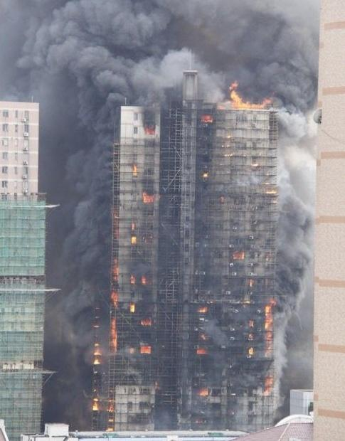
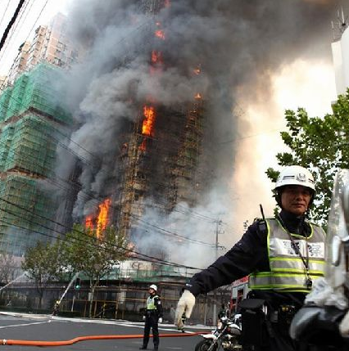
第四章 典型事故案例分析
上海11.15教师公寓特大火灾事故
一、事故介绍
2010年11月15日13时，上海胶州路728号教师公寓正在进行外墙保温改造工程，在北侧外立面进行电焊作业。金属熔融物溅落在大楼电梯前室北窗9楼平台，引燃堆积在外墙的聚氨酯保温材料碎屑。火势随后迅猛蔓延，因烟囱效应引发大面积立体火灾，最终造成58人死亡、71人受伤的严重后果，建筑物过火面积12000平方米，直接经济损失1.58亿元。

Slide 42
第四章 典型事故案例分析
二、事故原因分析
1、直接原因
焊接人员无证上岗，且违规操作，同时未采取有效防护措施，导致焊接熔化物溅到楼下不远处的聚氨酯硬泡保温材料上。
①
事故调查组查明，该起特别重大火灾事故是一起因企业违规造成的责任事故。
工程中所采用的聚氨酯硬泡保温材料不合格或部分不合格。
用于建筑节能工程的保温材料的燃烧性能要求是不低于B2级。而按照标准，B2级别的燃烧性能要求应具有的性能之一就是不能被焊渣引燃。很明显，该被引燃的聚氨酯硬泡保温材料硬泡不合格。
②

Slide 43
第四章 典型事故案例分析
包工头郝某
负责搭脚手架
2、根本原因
个体业主支某
包工头沈某
负责电焊
无操作资质的电焊工
（1）装修工程违法违规，层层多次分包，导致安全责任落实不到位。
（公司人员转包）
脚手架搭设作业：
上海迪姆物业管理有限公司
工程总包方
上海市静安区建设总公司
分包方
上海佳艺建筑装饰工程公司
静安区建交委
节能工程、保温工程作业：
正捷节能工程有限公司
铝窗作业：
中航铝门窗有限公司
（佳艺为总承包商静安建设总公司全资子公司之一）
改造工程被层层转包示意图
监理：上海市静安建设工程监理有限公司
设计：上海静安置业设计有限公司

Slide 44
第四章 典型事故案例分析
（2）施工作业现场管理混乱，存在明显的抢工期、抢进度、突击施工的行为。
（3）事故现场安全措施不落实，违规使用大量尼龙网、毛竹片等易燃材料，易燃的尼龙防护网和脚手架上的毛竹片导致大火迅速蔓延。
（4）监理单位、施工单位、建设单位存在隶属关系、相互配合共同牟利 ，项目负责人、安全员、监理没有按规定履行职责。
（5）政府部门监管不力，导致以上四种情况“多次分包多家作业、现场管理混乱、事故现场违规选用材料、建设主体单位存在利害关系”的出现。

Slide 45
第四章 典型事故案例分析
三、责任认定及处理（部分人员）
姓 名 | 职 务 | 过 错 | 罪 名 | 刑 罚
高伟忠 | 静安区建委原主任 | 收受总包贿赂，许诺将工程发包给某单位，在工程项目未申报、无许可证情况下同意开工 | 滥用职权罪、 受贿罪 | 有期徒刑16年
姚亚明 | 静安区建委原副主任 | 通过违规招投标等形式具体操作总包中标 | 滥用职权罪 | 有期徒刑5年
周建民 | 静安区建委原综合管理科科长 | 收受贿赂，在明知工程项目未申报、无许可证情况下，积极执行违规开工的决定 | 滥用职权罪、 受贿罪 | 有期徒刑13年6个月
张 权 | 静安区建委原综合管理科经办人 | 收受贿赂，在明知工程项目未申报、无许可证情况下，积极执行违规开工的决定 | 滥用职权罪、 受贿罪 | 有期徒刑13年6个月
董 放 | 上海静安区建设总公司原总经理 （总包总经理） | 将工程转包给不具资质的分包；未落实安全生产责任制 | 重大责任事故罪 | 有期徒刑5年
瞿幼棣 | 上海静安区建设总公司副总经理 （总包副总经理） | 将工程转包给不具资质的分包；未落实安全生产责任制 | 重大责任事故罪 | 有期徒刑4年6个月

Slide 46
第四章 典型事故案例分析
姓 名 | 职 务 | 过 错 | 罪 名 | 刑 罚
周 峥 | 上海静安区建设总公司副总经理 （总包副总经理） | 将工程转包给不具资质的分包；未落实安全生产责任制 | 重大责任事故罪 | 有期徒刑4年6个月
曹 磊 | 上海静安区建设总公司安全设备科科员 （总包安全设备科科员） | 未认真履行提供安全设备的职责，电焊作业中，未向施工人员提供灭火器、接火盆等设备。 | 重大责任事故罪 | 有期徒刑2年
范玮民 | 上海静安区建设总公司技术质量科科长助理 （总包技术质量科科员 挂名该项目的项目经理） | 从未到岗履行项目经理组织施工和安全生产管理职责，致使项目经理对工程监管职责虚置。 | 重大责任事故罪 | 有期徒刑2年，缓刑3年
张永新 | 上海市静安建设工程监理有限公司总监 （总监） | 对现场违规行为未及时制止，未认真履行总监职责 | 重大责任事故罪 | 有期徒刑5年
卫平儒 | 上海市静安建设工程监理有限公司监理 （安全监理员） | 对现场违规行为未及时制止，未认真履行监理职责 | 重大责任事故罪 | 有期徒刑2年

Slide 47
第四章 典型事故案例分析
姓 名 | 职 务 | 过 错 | 罪 名 | 刑 罚
黄佩信 | 上海佳艺建筑装饰工程公司总经理 （分包商总经理） | 1、通过行贿手段承包工程，并受贿将工程再分包 2、没有落实安全生产制度，对工地存在的重大安全事故隐患未进行检查及督促整改 | 重大责任事故罪、受贿罪 | 有期徒刑16年
马义镑 | 上海佳艺建筑装饰工程公司原副经理 （分包商副总经理） | 1、伙同黄佩信通过行贿手段承包工程，并受贿将工程再分包 2、没有落实安全生产制度，对工地存在的重大安全事故隐患未进行检查及督促整改 | 重大责任事故罪、受贿罪 | 有期徒刑15年6个月
沈大同 | 上海佳艺建筑装饰工程公司原项目经理 （分包商项目经理） | 1、为赶工期，未制定新的施工方案，提出搭设脚手架和外墙保温交叉施工 2、未按规定履行安全管理职责，对工地存在的重大安全事故隐患未进行检查及督促整改 | 重大责任事故罪 | 有期徒刑5年
陶 忱 | 上海佳艺建筑装饰工程公司安全员 （分包商安全员） | 未认真履行安全监督职责 | 重大责任事故罪 | 有期徒刑3年6个月
吴国略 | 电焊工 | 无资质进行电焊作业 | 重大责任事故罪 | 有期徒刑1年，缓刑

Slide 48
第四章 典型事故案例分析
四、判罚依据
《建设工程安全生产管理条例》中华人民共和国国务院令第393号
中华人民共和国《安全生产法》中华人民共和国主席令70号
《国务院关于特大安全事故行政责任追究的规定》国务院令第302号
《生产安全事故报告和调查处理条例》中华人民共和国国务院令第493号

Slide 49
第四章 典型事故案例分析
天津港“8.12”特别重大火灾爆炸事故
一、事故发生经过
2015年8月12日23时20分左右，天津港国际物流中心区域内瑞海公司所属危险品仓库（系民营企业）发生爆炸。爆炸火光冲天，引发的烟尘高达数十米，伤亡惨重，在灭火过程中发生2次爆炸，导致部分现场人员被困，目前仍在全力搜救。相关企业负责人已被控制。截至18日9时，遇难114人，确认身份83人，其中公安消防18人，港务消防32人，民警6人，其他人员27人，未确认身份31人。由于遇难者身份确认人数增加，失联人数降为57人，公安消防6人，港务消防46，民警5人。

Slide 50
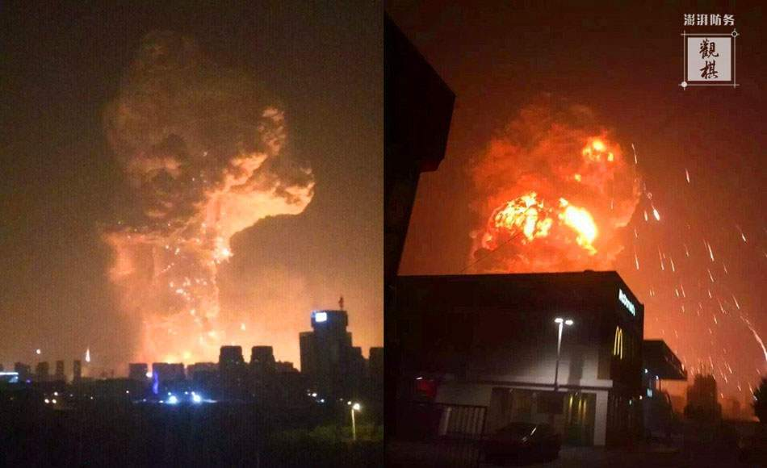
第四章 典型事故案例分析
从这次爆炸第一时间传来的现场视频看，距离爆心1.5km左右的拍摄者能感受到明显的震感，导致手机无法拿稳而落地；而在距离爆炸现场1km左右的拍摄者更是直接被爆炸冲击波掀翻在地，画面中还能看到冲击波的摧毁效果。

Slide 51
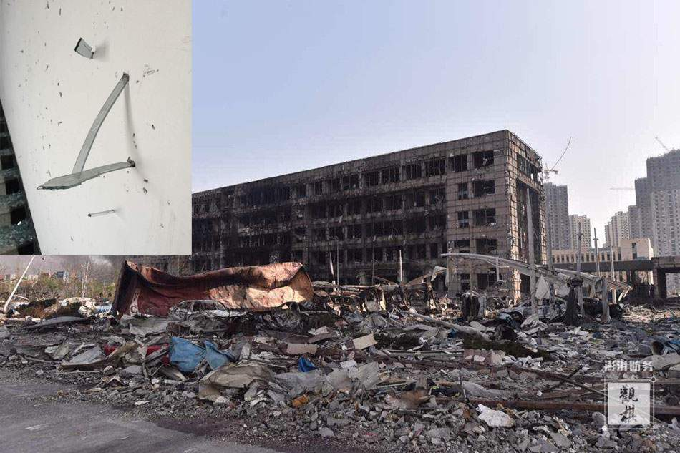
第四章 典型事故案例分析
而在爆炸后方圆几公里范围内的图片中，即使是距离爆心3km以上的诸多建筑物表层都在爆轰波的作用下遭到严重毁坏，距离爆心1km处的玻璃碎片甚至还能侵彻入水泥墙，已经等同于武器爆炸产生的毁伤半径概念。

Slide 52
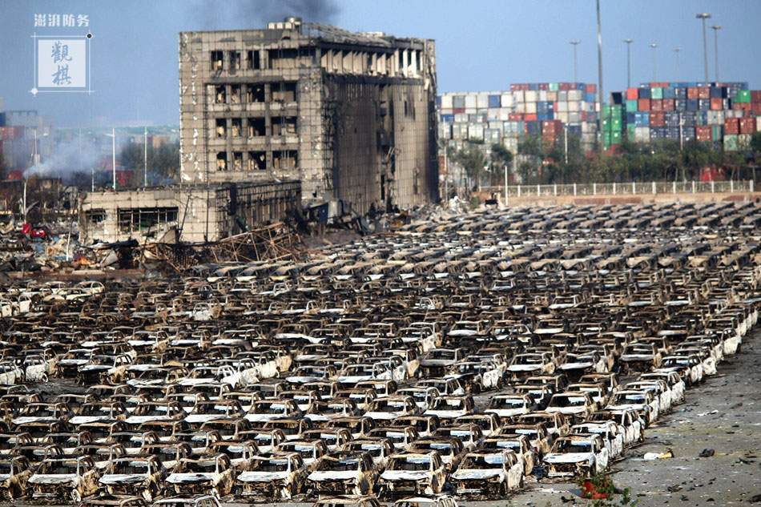
第四章 典型事故案例分析
在规模庞大的货物堆放场，由于货品流动性大，一般化工品与危险化工品往往会有码放在一起的可能性，加上边上还有汽车等同样易爆的机电产品，如果在管理上不勤加注意，易燃易爆的隐患非常严重。

Slide 53
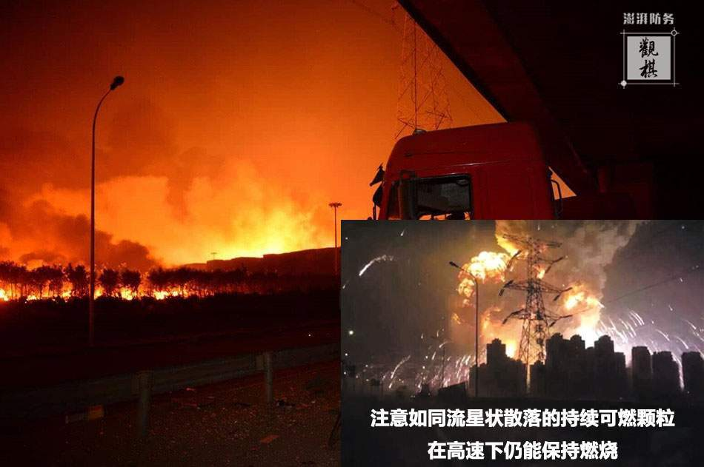
第四章 典型事故案例分析
而根据现场消防指挥部消息，已经能确定堆放场存放着硝酸钾、硝酸钠等硝酸盐物质，这都是常温环境下的良好氧化剂，加上现场还有遇水后会产生反应释放氢气并释放大量热的钠，所以爆炸后产生效果犹如火箭燃料爆炸一般。

Slide 54
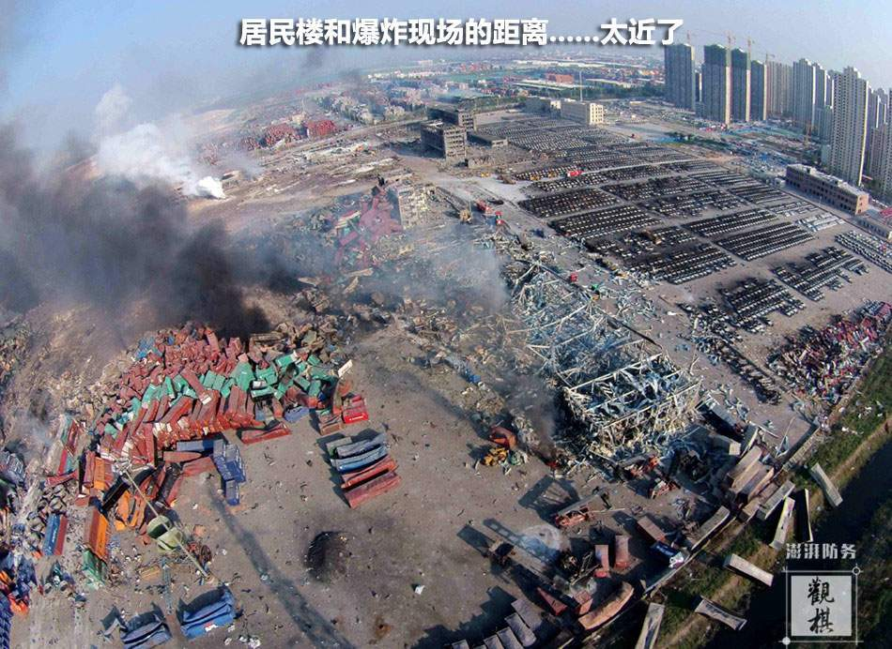
第四章 典型事故案例分析
所以，这次灾难的责任很大程度在于码头管理者的责任缺失，在消防队前来救灾时更是根本不知道现场危险品的具体数量和位置，无法向消防队告知哪里的货物不可用水去救火，间接导致了救火工作遭遇严重伤亡等阻碍情况。

Slide 55
第四章 典型事故案例分析
中交四航局东莞“4•13”起重机倾覆重大事故
一、事故简介
2016年4月11日20-22时，冯小松操作事故起重机进行钢筋吊运作业，工作完成后将事故起重机停放在3号生产线离轨道事故端116m处，停机后没有将夹轨器放下并夹紧轨道。至事故发生前，事故起重机没有作业。4月13日2时起，广东省受到一条长约500公里的飑线影响，出现了8-10级、阵风11级以上强对流天气。5时38分许，飑线弓状回波顶突袭事发地，风力迅速增大，阵风达到10-11级。在风力作用下，起重机沿轨道向生活区集装箱组合房方向移动并逐渐加速，速度超过可倾覆的临界速度，到达轨道终端时，撞击止挡出轨遇到阻碍，整机向前倾覆。倾覆后的起重机压塌部分集装箱组合房，造成居住在集装箱组合房内的人员18人死亡、33人受伤，直接经济损失1861万元。

Slide 56
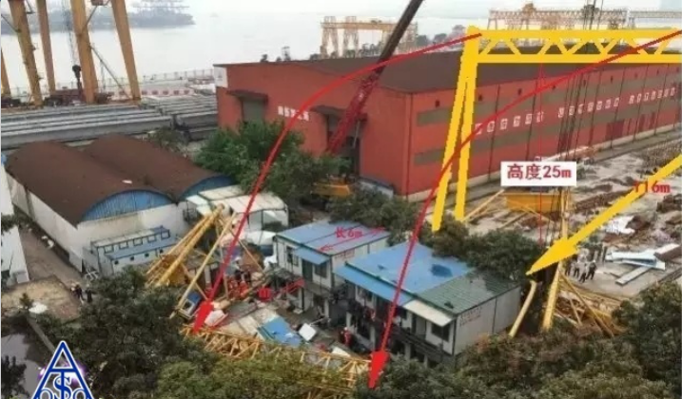
第四章 典型事故案例分析

Slide 57
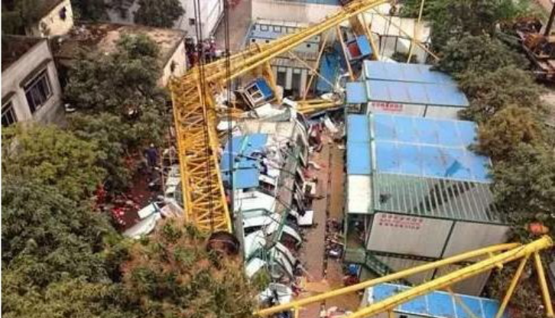
第四章 典型事故案例分析

Slide 58
第四章 典型事故案例分析
二、原因分析
经现场勘验，事故发生前，事故起重机的4个夹轨器齐全、有效且均可以正常投入使用，但均处于非工作的收起状态。经抗倾覆稳定性计算验证，事故起重机滑动至轨道终端时的速度已超过造成倾覆的临界速度，倾覆是必然的结果。调查认定，若夹轨器处于工作状态，事故起重机不会沿轨道滑动至终端并倾覆。
通过反复的现场勘验、调查取证、模拟计算、专家论证、综合分析，查明事故的直接原因是：
02
起重机夹轨器处于非工作状态。
01
起重机遭遇到特定方向的强对流天气突袭。
04
住人集装箱组合房处于起重机倾覆影响范围内。
起重机受风力作用，移动速度逐渐加大，最后由于速度快、惯性大，撞击止挡出轨遇阻碍倾覆。
03

Slide 59
第四章 典型事故案例分析
间接原因
1、新侨公司特种设备使用管理不到位。
2、东江口预制构件厂安全生产主体责任不落实。
3、四航局一公司对东江口预制构件厂安全生产工作疏于管理，安全生产责任制落实不到位，组织安全生产大检查、隐患排查治理不到位，未能发现下属单位特种设备安全管理严重缺失、发包项目安全生产“以包代管”等未落实安全生产法律法规问题，对下属单位特种设备作业人员证件审查不严，导致下属单位特种设备作业人员不具备操作资格的问题严重；未按照规定组织对一线员工进行安全生产教育培训；对灾害性天气防范工作认识不足，面对恶劣天气，未组织采取有效防控措施，未对施工现场及周边环境开展隐患排查，未及时采取措施消除隐患、防止事故发生。
4、中交四航局安全生产责任制落实不到位，对下属单位落实安全生产法律法规工作督促指导不力，安全生产大检查不到位、不细致，气象灾害信息收集及响应等制度存在缺失。

Slide 60
第四章 典型事故案例分析
间接原因
5、东莞市质量技术监督局对事故发生单位特种设备安全监管不力，对其长期存在的特种设备作业人员习惯性违章和不具备操作资格上岗作业等问题失察；对事故发生单位的特种设备违法行为查处不力；对该市特种设备兼职安全监察员队伍指导不到位。
6. 东莞市麻涌镇经济科技信息局（质量技术监督工作站）自2015年以来从未对事故发生单位进行检查，未能发现事故发生单位存在的未建立健全特种设备岗位责任等安全管理制度、特种设备安全技术档案缺失以及特种设备作业人员习惯性违章和不具备操作资格上岗作业等问题。对大盛村特种设备兼职安全监察员巡查“走过场”问题失察；未及时采取有效措施，提高巡查人员业务能力；未能有效协助东莞市质量技术监督局对辖区起重机械等特种设备使用单位开展监督管理工作。
7. 东莞市城市综合管理局麻涌分局未按照上级检查规范执行监督检查，对辖区企业内部监督检查履职不到位，未将事故发生单位纳入日常监督检查范围，未发现事故发生单位存在违法建设集装箱组合房的问题，存在监管真空地带，在履行职责方面存在缺失。

Slide 61
第四章 典型事故案例分析
中交三航局响水风电5.12水上交通事故
一、事故介绍
2016年5月12日11时45分，中交三航局江苏分公司租赁用于配合响水近海风电项目施工的“宝隆706”，在北纬34°31’05”;东经120°00’17”附近海域与“灌云渔60210”发生碰撞。事故造成“灌云渔60210”沉没，船上15人全部落水，其中8人获救，7人失踪（经打捞搜寻，5月12日下午搜寻到4具遗体，5月13日晚上21时，又搜寻到2具遗体，5月28日在连云港徐圩海域发现最后1名失踪者的遗体）。5.12事故共造成7人死亡，构成较大等级水上交通事故。

Slide 62
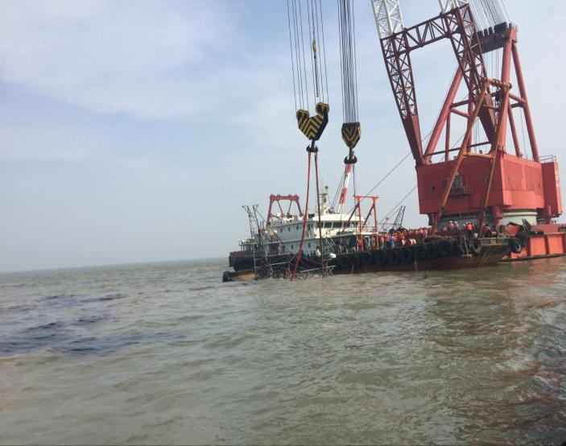
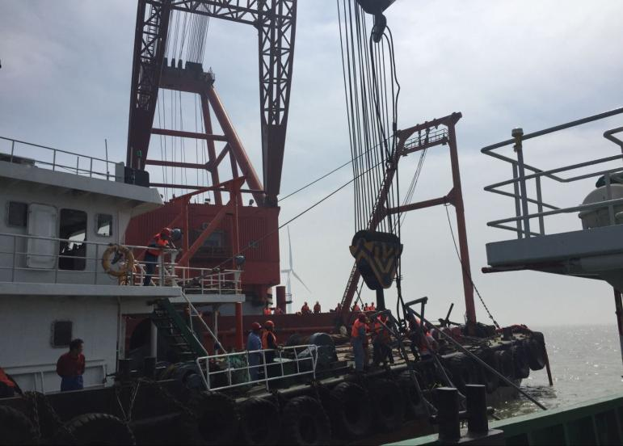
第四章 典型事故案例分析
事故现场救援
现场救援

Slide 63
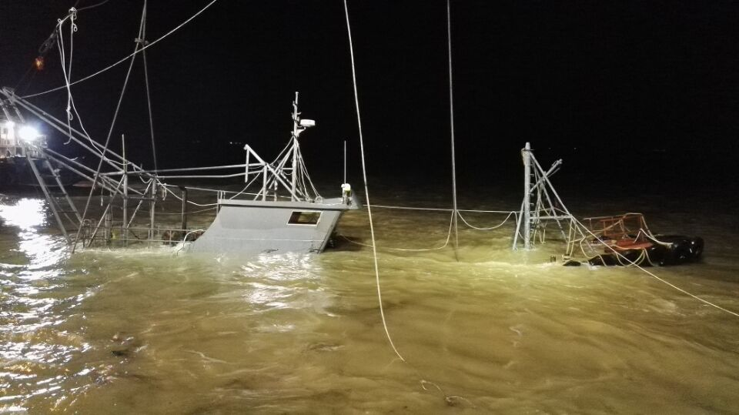
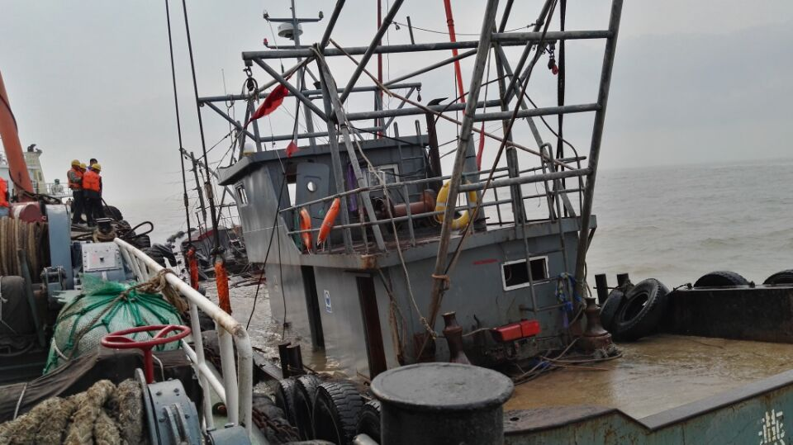
第四章 典型事故案例分析
事故船舶打捞出水
事故船舶整体打捞出水

Slide 64
第四章 典型事故案例分析
二、原因分析
依据现场事故模拟、气象情况和对人员的询问、查询相关证书资料等，从物的不安全状态、人的不安全行为、管理缺陷等三个方面初步分析本次事故原因。
灌云渔60210船老大操作不当是本起事故发生的直接原因。
01
灌云渔60210在驶离宝隆706时，未与宝隆706进行沟通协调，未告知宝隆706其操作意图，也未通知宝隆706停车减速使其能够安全离开。在行驶初期，灌云渔60210受到宝隆706行驶产生的船间波浪阻遏效应，因而加速不易。灌云渔60210进一步加速前冲后，受到船吸效应而发生显著偏转，加之在涨潮流顶流的作用下，迅速右转以至打横，在宝隆706前行推压下瞬间发生侧翻。因此灌云渔60210在驶离宝隆706过程中，未考虑当时环境，采取了不安全的驶离动作是本起事故发生的直接原因。

Slide 65
第四章 典型事故案例分析
二、原因分析
拖带船组（宝隆706、主拖建瑞188、辅助拖滨舟工2）疏忽了望是本次事故发生的原因。
02
拖带船组未能及时发现和掌握灌云渔60210的驶离行为，在船舶航行过程中，疏于了望观察，未能采取适当措施配合灌云渔60210驶离是本起事故发生的原因。
渔船违规载客。
03
灌云渔60210违反《中华人民共和国渔港水域交通安全管理条例》，未经渔政监督管理机关批准，进行水上水下施工作业；非交通船载客，违反了中交三航局安全管理制度和三航江苏分公司租赁船舶安全管理规定，灌云渔60210船载13名作业人员是造成本次事故7人死亡发生的原因。

Slide 66
第四章 典型事故案例分析
本起事故的间接原因有：
1
灌云渔60210船员证书不适任。
灌云渔60210船老大仅经过了渔船船员基本知识安全培训，只能在渔业船舶上从事普通船员工作，无三级船长证书及渔船驾驶适任证书,违规操作渔船。
2
分包队伍劳动纪律松懈。
5月12日上午10许，劳务分包队长王恒平接到项目部生产调度陈学才的通知“施工人员不要走，等13日下午风停息了及时进场施工”，虽然王恒平将项目部的通知要求传达到现场班组长，但仍然有13人随同灌云渔60210离开。分包队伍管理不严、现场劳动纪律松懈是造成本起事故人员死亡的原因。

Slide 67
第四章 典型事故案例分析
本起事故的间接原因有：
3
安全技术交底针对性不强。
项目部在对施工作业船舶灌云渔60210交底时,未能突出其应有的特点和相关操作、管理的重点和注意事项，交底针对性不强，不能起到指导现场施工和管理的作用。对灌云渔60210的交底中未明确告知不得载人，对海上作业人员的交底也未明确告知“不得搭乘非交通船”。
4
责任制不健全，责任落实不到位。
项目部安全生产责任制未做到“横向倒边、纵向到底”的全覆盖，安全生产责任制未涵盖项目施工安全生产工作的全部内容，如“办理水上水下活动许可”没有明确责任部门和人员。

Slide 68
第四章 典型事故案例分析
本起事故的间接原因有：
5
安全检查不到位。
项目部现场施工人员、安全管理人员对渔船载人的行为管理不力，项目部检查记录中从未有“制止渔船载人的行为”的记录。
6
项目部对进场船舶控制不严。
灌云渔60210进场后，项目部设备部、工程部和安健环部对其进场验收并有书面记录，根据《中华人民共和国海洋渔业船员发证规定》（农业部令第61号，2006年3月27日）的规定，灌云渔60210驾驶员应持有三等适任证书，相关部门在验收时未对船舶驾驶的适任情况进行检查。

Slide 69
第四章 典型事故案例分析
三、责任认定与追究
虽然海事部门的调查报告还未公布，本着“四不放过”的原则，江苏分公司已打书面报告，请求三航局予以江苏分公司及江苏分公司领导处罚。针对5.12事故项目部及分公司管理上的不足，经三航江苏分公司党政领导班子研究决定，对5.12事故的相关责任人员进行了内部责任认定与追责：
1
2
3
响水风电项目部在日常管理上存在缺失，取消中交三航局响水风电项目部2016年各类先进评选资格。
项目经理孙彬、项目部党支部书记周成军对“劳动纪律松懈、施工许可办理不及时、责任制不健全，责任落实不到位、渔船管理不到位”负有领导责任，给予孙彬行政记大过处分、年度绩效考核扣罚2016年度收入的20%、周成军行政记大过处分、绩年度效考核扣罚2016年度收入的20%。
项目副经理张泉泉对“渔船载人、船机设备日常管理不规范、安全检查不到位”负有领导责任，给予张泉泉行政记大过处分、绩效考核扣罚2016年度收入的10%。

Slide 70
第四章 典型事故案例分析
三、责任认定与追究
项目部总工项建强对“安全技术交底流于形式，针对性不强”负有领导责任，给予项建强行政警告处分、绩效考核扣罚2016年度收入的5%。
4
5
船舶调度王少华对“渔船载人、船机设备日常管理不规范”负有直接管理责任，给予王少华行政记过处分、绩效考核扣罚5000元。
项目部生产调度陈学才对“劳动纪律松懈、安全检查不到位、灌云渔60210进场验收不到位”负有管理责任，给予陈学才行政记过处分、绩效考核扣罚5000元。
6
项目部安全总监陈景柱对“灌云渔60210船员证书不适任、渔船载人、施工许可办理不及时、责任制不健全、安全检查不到位、灌云渔60210进场验收不到位”负有监督不力责任，给予陈景柱撤职处分。
7

Slide 71
第四章 典型事故案例分析
三、责任认定与追究
项目部设备部长史正亚对“灌云渔60210船员证书不适任、船机设备日常管理不规范、灌云渔60210进场验收不到位”负有直接管理责任，给予史正亚留用察看一年处分。
项目部现场安全员张诗全对“安全检查不到位”负有监督不力责任，给予张诗全行政警告处分、绩效考核扣罚3000元。
8
9
项目部现场施工员徐汉青、张海建、陈江东、李兰晶、江沭淮对“渔船载人”负有管理不力责任，给予徐汉青、张海建、陈江东、李兰晶、江沭淮通报批评处分、绩效考核各扣罚2000元。
项目部技术质量部部长胡永波“安全技术交底流于形式，针对性不强”负有管理责任，给予胡永波行政警告处分、绩效考核扣罚3000元。
10
11

Slide 72
第四章 典型事故案例分析
三、责任认定与追究
公司工程部、安健环部、技术质量部、设备部、分包管理部对响水风电项目部监督不力，取消2016年评优资格；给予江苏分公司安全总监肖家港行政记过处分、绩效考核扣罚2万元；给予工程部经理张爱刚、技术质量部经理张跃辉、设备部经理孔令璋、分包管理部经理王世君通报批评处分、绩效考核各扣罚1万元。
14
对现场船舶“灌云渔60210” “宝隆706” “建瑞188”“滨舟工2”予以清退。
12
对劳务分包单位江苏高兴建设工程有限公司予以黄牌警告。
13

Slide 73
第四章 典型事故案例分析
港通公司“6.23”物体打击死亡事故
一、事故简介
2016年06月23日15时50分左右，上海振华重工港机通用装备有限公司长兴生产基地钢构车间中门东侧外场作业区域，登高车撞击新加坡裕廊船厂50t-50m门机2#机臂架，2#机臂架向西倾撞倒3#机臂架，3#机臂架尾部撞击一旁的悬吊支架，悬吊支架随之倾倒后撞击一旁的日照港2750t/h抓斗式卸船机前大梁拉杆，导致在此油漆作业的刘某头部被撞伤。事故发生后，将刘某送至上海市第七人民医院,经抢救无效死亡。

Slide 74
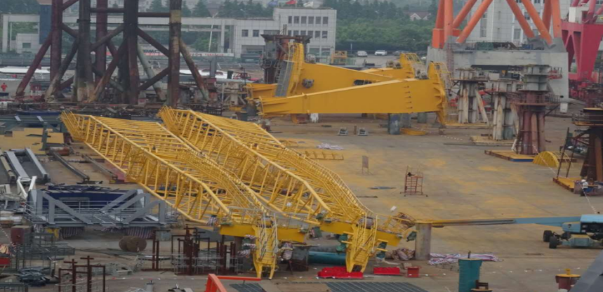
第四章 典型事故案例分析

Slide 75
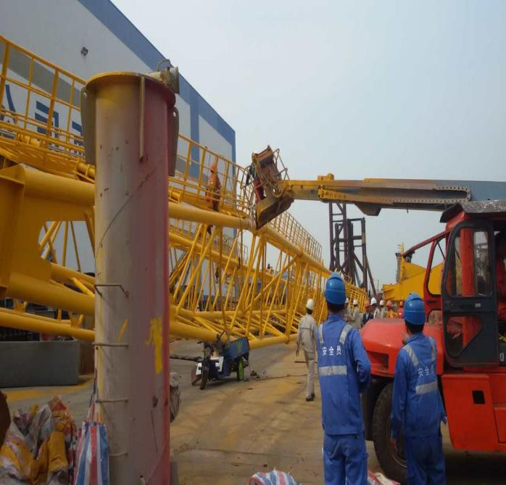
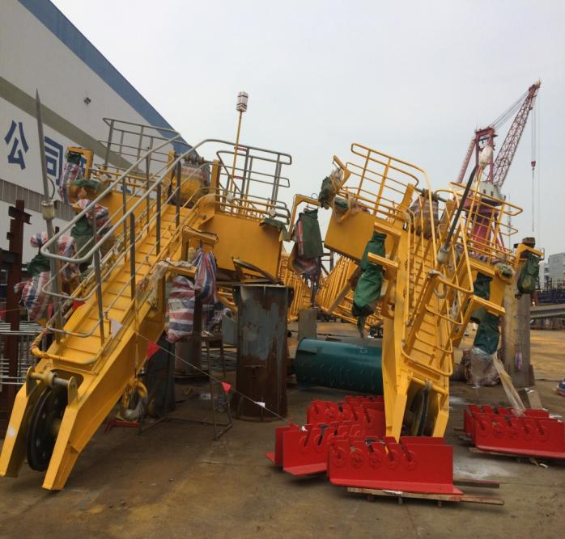
第四章 典型事故案例分析

Slide 76
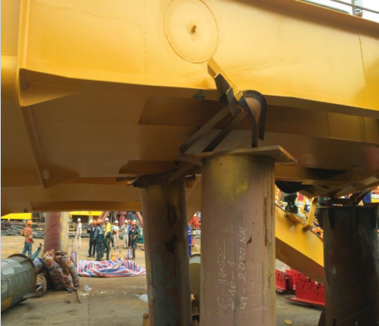
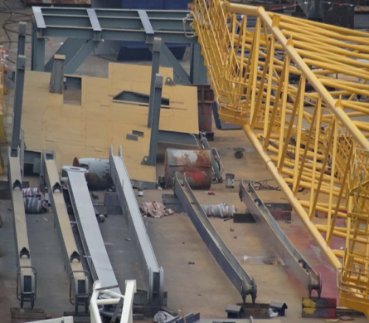
第四章 典型事故案例分析

Slide 77
第四章 典型事故案例分析
二、原因分析
直接原因
登高车操作台与臂架发生碰撞，导致相邻构件发生倾倒。
主要原因
分包商正观公司未按《臂架划线、拼装》工艺要求布置胎架，且仅用细管状构件代替千斤顶直接接触臂架用于支撑。
重要原因
港通公司各级领导安全意识淡薄，安全管控不力，未能吸取事故教训，对构件的摆放未做出切实有效的防控措施。

Slide 78
第四章 典型事故案例分析
二、原因分析
分包商正观公司安全生产管理不力，对作业过程中违反工艺要求的情况失察，未及时发现并消除事故隐患。
分包商港裕公司和正观公司对员工的安全教育和培训不到位，部分管理人员安全意识淡薄。
01
02
间接原因
港通公司对分包单位的安全生产工作统一协调、管理不力，对外场大型构件的场地布局协调管理不力、安全距离不足、相关构件的防治及防倾倒工艺要求不甚明确，工艺纪律检查不到位，对检查出的问题未及时整改。
分包商仝瀛实业公司安全生产管理不力，在布置生产任务前，未及时排查并消除事故隐患。
03
04

Slide 79
第四章 典型事故案例分析
根据统计，生产基地常见的事故以机械伤害、物体打击、高空坠落为主，这三项事故占全部事故总数的68%左右。并且事故具有如下的特点：
01
易造成重伤甚至死亡等恶性事故。
02
作业者本身安全意识不强，缺乏自我保护意识导致事故的比例高。
事故过程较复杂，往往有多个因素诱发事故的发生。
03
04
“三违”造成事故的比重大。

Slide 80
第五章
安全管理重点

Slide 81
第五章 安全管理重点
一、事故发生理论
奶酪理论 Swiss Cheese Model
1990年Reason提出瑞士奶酪理论（Swiss cheese model），解释事故原因之连锁关系链。
每一片奶酪代表一个环节，亦可视为一道防线（defensive layer），奶酪上的空洞系此环节可能的失误点，若奶酪上的空洞连成一线，光线即能穿过，亦代表事件发生。
Reason指出，防线（Defences）上的空洞可依原因区分为前端诱发性失误（Active failures）以及后端的潜在失误（Latent failures ）。

Slide 82
第五章 安全管理重点
Reason's Swiss Cheese Model
环境的恶化
物的不安全状态
人的不安全行为
管理的缺陷
“a trajectory of accident opportunity”

Slide 83
第五章 安全管理重点
根据事故的轨迹交叉理论，事故隐患由人—机—环境—管理四个环节组成。
其中人的不安全行为（人）、物的危险状态（机）、环境的恶化（环）称为直接隐患；管理的缺陷（管）称为间接隐患。
轨迹交叉理论
直接隐患和间接隐患共同作用形成事故，如下图所示：

Slide 84
第五章 安全管理重点
环境的不安全状态
起因环境
管理缺陷
物的不安全状态
起因物
事故
人的不安全行为
肇事人
间接原因
直接原因
事故经过
轨迹交叉

Slide 85
第五章 安全管理重点
人的不安全行为包括：违章作业、冒险作业、野蛮作业、随意作业等。
物的不安全状态（例如：设备）是可以消除的。
在模型中，环境的不安全状态在高空、密闭等恶劣环境下较难以消除。

Slide 86
第五章 安全管理重点
引起人的不安全行为的主要原因有：
缺乏安全知识和经验，或不知道有危险。
过度疲劳、睡眠不足、体力不足。
01
03
05
劳动态度不端正。
02
生理缺陷或生病、酒醉、迟钝、忧伤。
04
注意力不集中，作业时心不在焉。
06
不懂装懂，满不在乎。
这些都可以采用制度规范、培训教育等避免。

Slide 87
第五章 安全管理重点
由上图可见，事故的发生是直接原因中人的不安全行为与物和环境的不安全状态交叉酿成的。
实际上，直接原因与间接原因也有一个交叉点，只要消除了管理缺陷，则环境、物的不安全状态就可以好转或消除，人的不安全行为也可以得到控制，这样就可以有效地减少或控制事故的发生。
因此，管理缺陷是事故发生的第一因素！

Slide 88
第五章 安全管理重点
二、安全理念
不安全的状况
4%
伤害的直接原因
不安全的行为
96%

Slide 89
第五章 安全管理重点
二、安全理念
方法是将不安全行为降低到一定的程度
事故是一个概率事件
一
二
三
安全管理的目标是使不愿意发生的事故概率趋向于0

Slide 90
第五章 安全管理重点
二、安全理念
如何控制不安全行为？
1
观察：通过观察发现不安全行为
2
找出需要改进的地方
3
制定行动计划
4
实施改进
5
跟进改进效果

Slide 91
第五章 安全管理重点
三、工作安全分析
工作安全分析（JSA）是计划工作的一种方式，方法为：
4
3
2
1
预测哪些事情可能出错，并想出备用控制手段
建议、说明该工作的安全执行方式，避免工作意外与职业灾害的发生
找出该工作的可能危害
列出该工作的所有步骤

Slide 92
第五章 安全管理重点
三、工作安全分析
哪些工作适用JSA
新的、非日常的、或变动的工作
有可能引发严重伤害的工作
由新手或新来人员执行的工作
01
02
03
04
05
曾导致严重伤害的工作
需要被标准化的工作

Slide 93
第五章 安全管理重点
三、工作安全分析
減少工作的潜在危险
提供一个安全的工作方法
建立有效率的安全工作环境
增加員工在工作上的安全意识
添加标题
JSA 的好处
为安全管理及审核打下基础
对新近人员而言是一個有效训练方式

Slide 94
第六章
安全文化

Slide 95
第六章 安全文化
HSE
安全文化的作用是通过对人的观念、道德、伦理、态度、情感、品行等深层次的人文因素的强化，利用领导、教育、宣传、奖惩、创建群体氛围等手段，不断提高人的安全素质，改进其安全意识和行为。
企业的安全文化就是企业员工的群体性习惯行为。好习惯结好果、坏习惯酿恶果。好的安全文化,就是从培养员工的好习惯开始。一个人的安全行为叫行为, 三个人的安全行为叫习惯，一群人的安全行为就是安全文化，而安全文化就是在硬件达标的前提下，群体性的安全意识达到一定境界。

Slide 96
第六章 安全文化
建设安全文化的目的
安全文化建设的核心内容
将企业安全理念和安全价值观表现在决策者和管理者对安全生产的态度及行动中，落实在企业的管理制度中，将安全管理深入企业整个管理的实践中，将安全法规、制度落实在决策者、管理者和员工的行为方式中，将安全标准落实在生产的工艺、技术、过程中
提升社会和全民的安全素质，这对于提高人类的安全生存水平、提高企业安全生产保障能力具有基础性意义和战略性意义

Slide 97

第六章 安全文化
不是为了安全文化而建立安全文化，而是应坚持一套“企业自有的管理体系”“并持之以恒地落实执行”。
企业安全文化自然形成

Slide 98
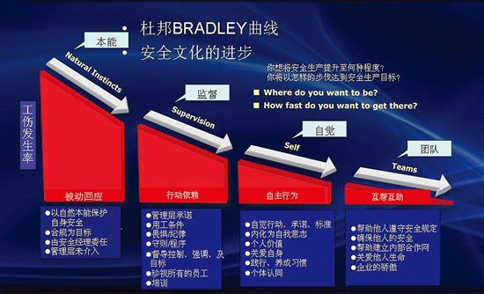
第六章 安全文化

Slide 99
结 尾
安全生产对中层管理者的要求
1）安全素质
企业管理层主要是指企业中的中层和基层管理部门的领导及干部。他们既要服从企业决策层的管理，又要管理基层的生产和经营人员，起到承上启下的作用，是企业生产经营决策的忠实贯彻者和执行者。
1
中层管理者对企业安全生产管理的态度、投入程度等对企业起着决定性的作用。企业的安全生产状况，与企业领导的安全认识有着密切的关系。
2
3
管理层的安全文化素质对整个企业的形象具有重要影响。

Slide 100
结 尾
安全生产对中层管理者的要求
多学科的安全技术知识。作为一个生产企业，直接与机、电、仪器打交 道。作为一位中层领导还涉及企业管理，劳动者的管理，所以应该具有企业安 全管理、劳动保护、机械安全、电气安全、防火防爆、工业卫生、环境保护等方面的知识。
2）提高安全知识和技能
1
推动安全工作的方法。如何不断提高安全工作的管理水平，是我们中层 领导干部的一个重点。中层干部必须不断学习推动安全工作的方法，如：工作安全分析（ＪＳＡ）法、检查促动法、奖罚激励法等。
熟悉国家的安全生产法规、规章制度体系。
3
2
学习安全系统理论、现代安全管理、安全决策技术、安全生产规律、安全生产基本理论和安全规程。
4

Slide 101
结 尾
安全生产对中层管理者的要求
3）提高安全意识
由于种种因素，对存在的危险因素辨识不充分。无知到无畏。
对安全的重要性认识不够。没有到每个人的生命只有一次的真正含义。
企业内安全管理不够，违章成本低。
对在高危行业内施工，安全工作的艰巨性认识不到位。
安全意识不强的原因

Slide 102
THANK YOU

